Slide 1
ประโยชน์ของการค้นหาข้อมูล

Slide 2
การค้นหาอื่น ๆ
แปลภาษา
ระบบแนะนำคำค้น
คำนวณอัตราแลกเปลี่ยนเงิน
แปลงอุณหภูมิ
แปลงค่าหน่วยวัด
คำนวณทางคณิตศาสตร์
พยากรณ์อากาศ

Slide 3
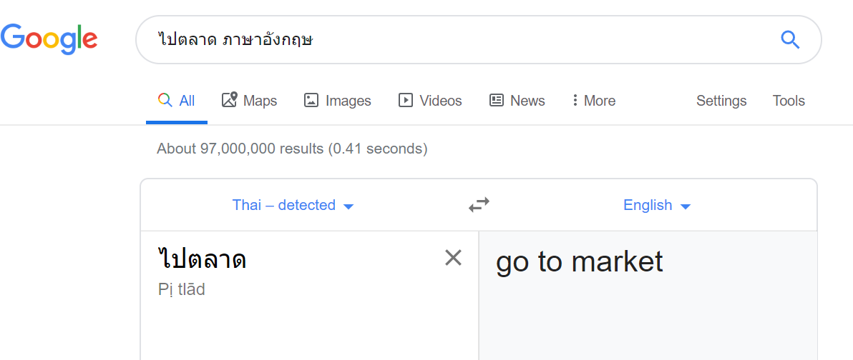
การค้นหาข้อมูลบนอินเทอร์เน็ต
1. แปลคำศัพท์
พิมพ์ภาษาที่ต้องการแปล ต่อท้ายคำที่ต้องการแปล
Keyword:
ไปตลาด ภาษาอังกฤษ
Notes:
บางครั้งคุณครูหรือนักเรียนก็จะกังวลว่า คำศัพท์ภาษาอังกฤษนั้นสะกดอย่างไร เราก็สามารถใช้โปรแกรมค้นหาในการหาคำตอบให้ได้ด้วย อย่างเมื่อสักครูเราต้องการค้นหาคำว่าดาวหาง เราสามารถพิมพ์คำว่า ดาวหาง ภาษาอังกฤษ ซึ่งโปรแกรมค้นหาก็จะแสดงคำภาษาอังกฤษมาให้

Slide 4
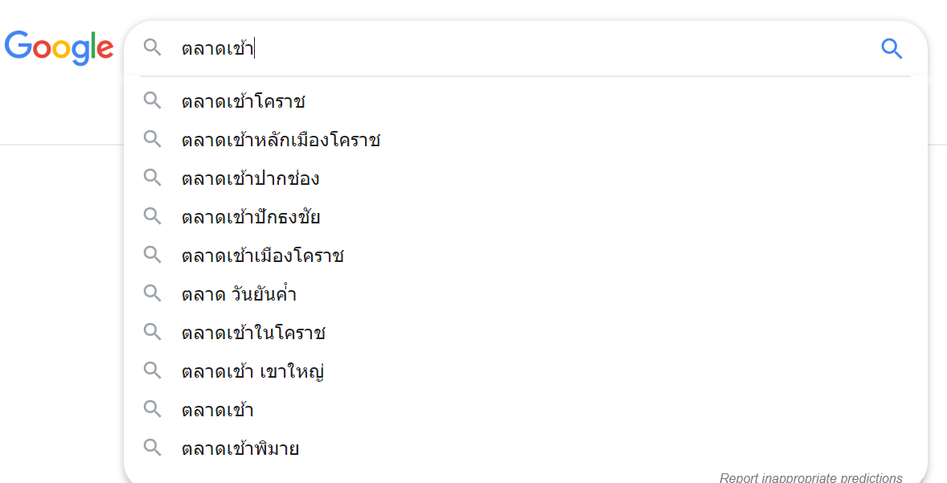
การค้นหาข้อมูลบนอินเทอร์เน็ต
2. ระบบแนะนำคำค้น

Slide 5
การค้นหาข้อมูลบนอินเทอร์เน็ต
3. สอบถามค่าเงิน
Keyword:
100 บาทเท่ากับเงินอังกฤษ
Notes:
หาคำตอบในเรื่องอื่น ๆ ได้อีก มีกราฟแสดงให้เห็นราคาช่วงวันต่าง ๆ ตามที่เลือก ในภาพในรอบ 1 เดือน

Slide 6
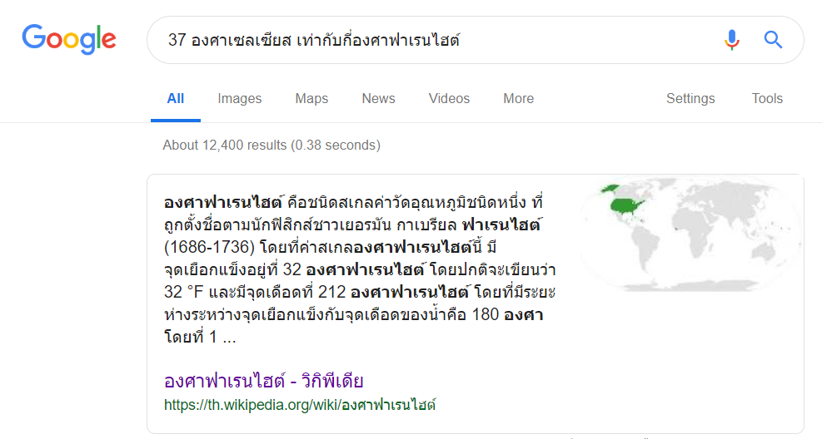
การค้นหาข้อมูลบนอินเทอร์เน็ต
4. แปลงหน่วยอุณภูมิ (1)
Keyword:
37 องศาเซลเซียส เท่ากับกี่องศาฟาเรนไฮต์

Slide 7
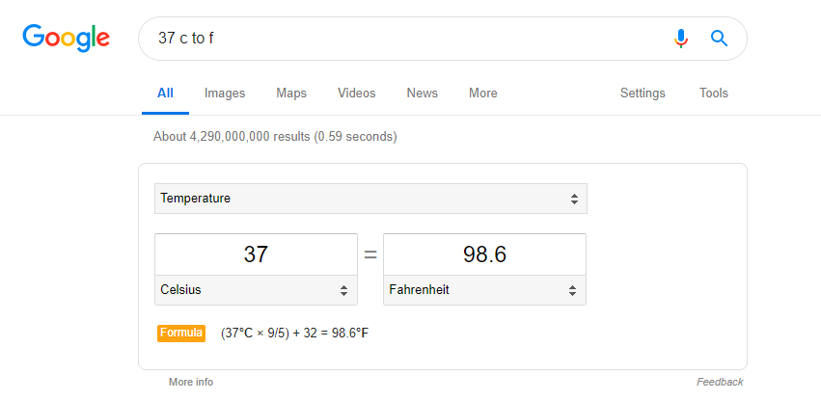
การค้นหาข้อมูลบนอินเทอร์เน็ต
4. แปลงหน่วยอุณภูมิ (2)
Keyword:
37 c to f

Slide 8
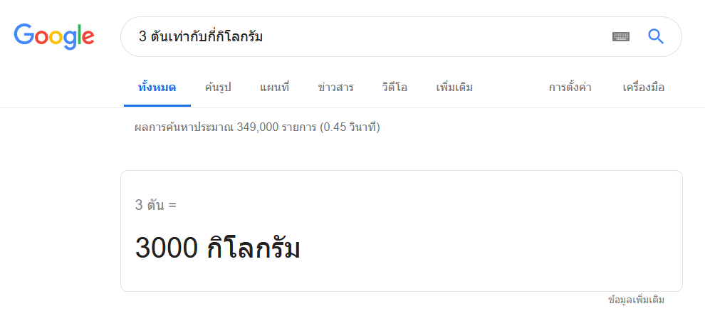
การค้นหาข้อมูลบนอินเทอร์เน็ต
5. แปลงค่าหน่วยวัด
Keyword:
3 ตันเท่ากับกี่กิโลกรัม

Slide 9
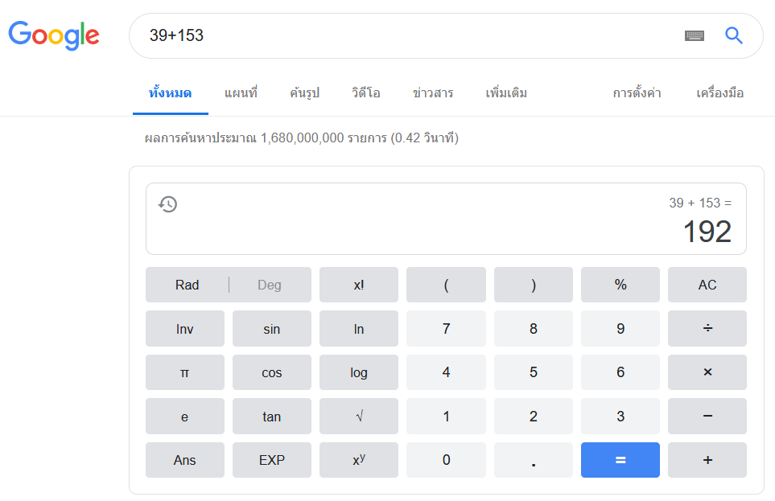
การค้นหาข้อมูลบนอินเทอร์เน็ต
6. คำนวณ
Keyword:
39+153

Slide 10
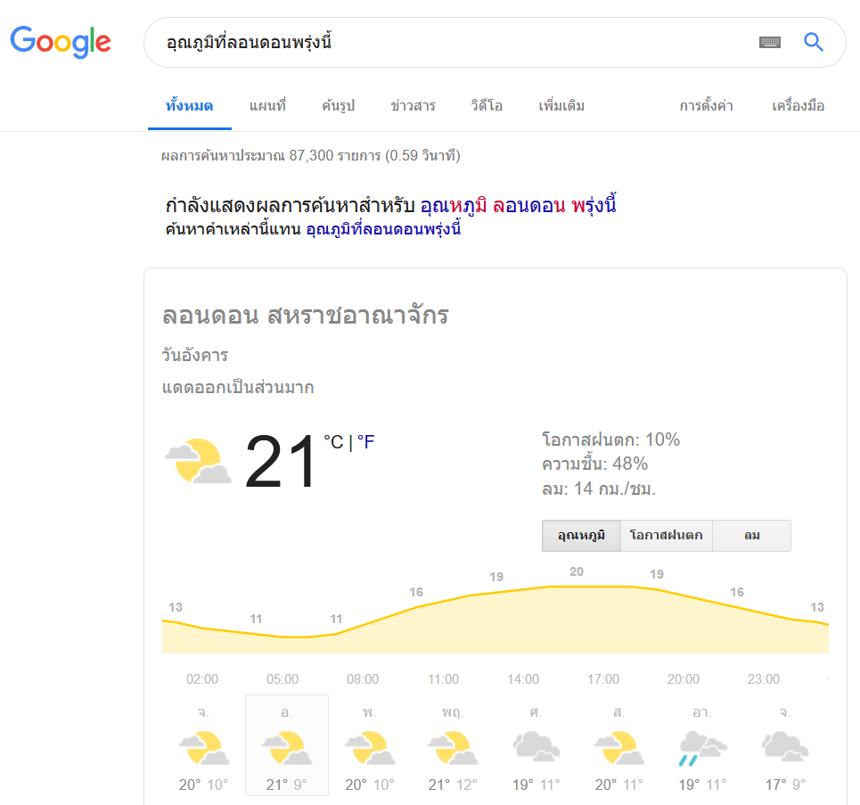
7. สอบถามข้อมูลพยากรณ์อากาศ
Keyword:
อุณภูมิที่ลอนดอนพรุ่งนี้

Slide 11
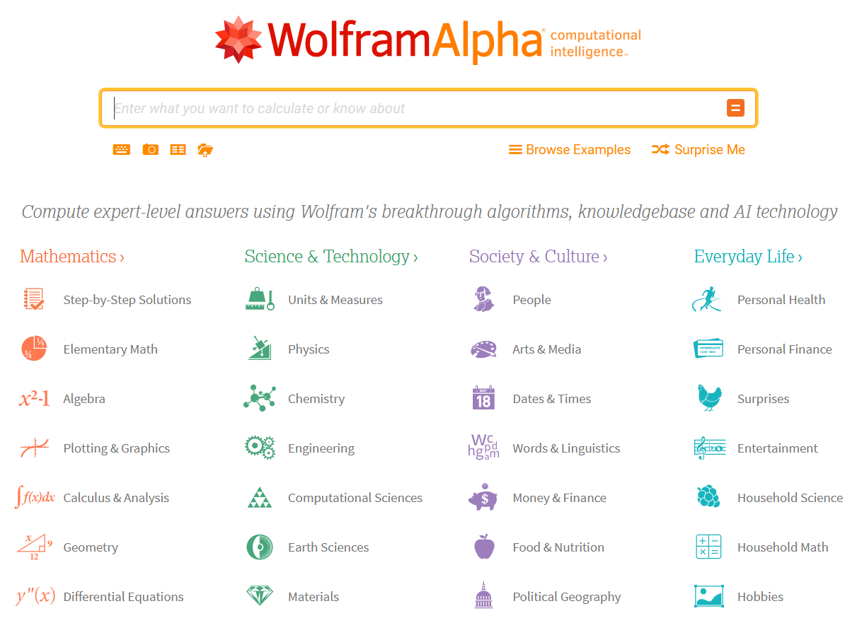
การค้นหาข้อมูลบนอินเทอร์เน็ต
8. เว็บไซต์สำหรับค้นหาข้อมูลทางวิชาการ
Notes:
เป็นเว็บไซต์ที่ช่วยในการหาคำตอบ โดยเฉพาะการคำนวณทางคณิตศาสตร์/วิทยาศาสตร์ และสถิติ

Slide 12
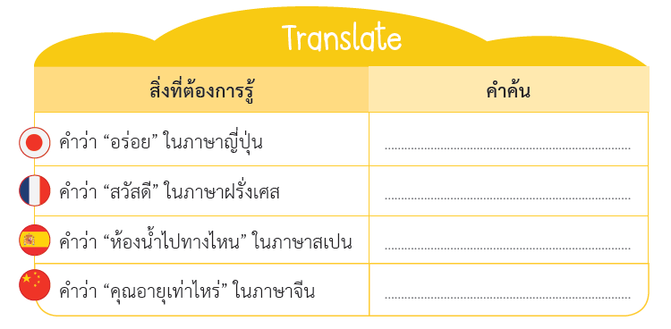
การค้นหาข้อมูลบนอินเทอร์เน็ต
9. แปลภาษา

Slide 13
มะนาวต้องเดินทางไปเที่ยวประเทศอังกฤษในวันศุกร์นี้ มะนาวต้องการเตรียมเสื้อผ้าแต่มะนาวไม่รู้ว่าต้องเตรียมเสื้อกันหนาวไปด้วยหรือไม่จึงเข้าไปตรวจสอบอุณหภูมิต่อจากนั้นมะนาวเตรียมเงินเป็นค่าใช้จ่ายเป็นจำนวนเงิน 100,000.00 บาท เมื่อไปถึงประเทศอังกฤษมะนาวต้องพูดภาษาอังกฤษในการซื้ออาหารเพื่อรับประทาน
แบบฝึกหัดค้นหาข้อมูลบนอินเทอร์เน็ต
จากสถานการณ์ดังกล่าวให้นักเรียนตอบคำถามต่อไปนี้
อุณหภูมิที่ประเทศอังกฤษในวันศุกร์
สกุลเงินในประเทศอังกฤษ
จำนวนเงิน 100,000 บาท แปลงเป็นสกุลเงินที่ประเทศอังกฤษคิดเป็นจำนวนเงินเท่าไร
มะนาวต้องสั่งอาหารเป็นภาษาอังกฤษอย่างไร

Slide 14
สรุปการค้นหาข้อมูลบนอินเทอร์เน็ต
นอกจากจะใช้โปรแกรมค้นหาในการหาข้อมูลจากแหล่งข้อมูลต่าง ๆ ยังสามารถใช้หาคำตอบอื่น ๆ ได้ เช่น แปลคำศัพท์เป็นภาษาต่าง ๆ หาข้อมูลพยากรณ์อากาศ แปลงค่าเงิน แปลงค่าหน่วยวัด หรือคำนวณทางคณิตศาสตร์

Slide 15
สรุปการค้นหาข้อมูลบนอินเทอร์เน็ต
ข้อมูลที่ปรากฏในบางเว็บไซต์อาจกล่าวถึงเฉพาะข้อดีหรือเฉพาะข้อเสียของเรื่องนั้น ๆ เราควรพิจารณา และหาข้อมูลให้รอบด้าน
เว็บไซต์ที่ใช้ในการค้นหาข้อมูลเฉพาะด้าน เช่น www.wolframalpha.com เป็นเว็บไซต์ที่ให้ข้อมูล เชิงวิชาการ ซึ่งอาจจะให้คำตอบเฉพาะด้าน เช่น การคำนวณต่าง ๆ ได้ละเอียดกว่าเว็บไซต์ค้นหาทั่วไป

